Slide 1
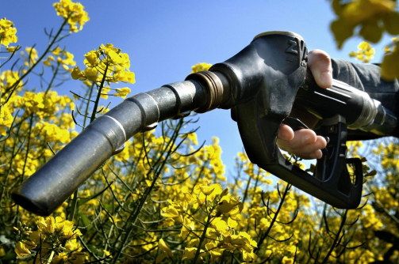
Biopaliva
Klára Rozložníková 9.A

Slide 2
Co jsou to biopaliva?
Paliva vniklá cílenou výrobou či přípravou z biomasy a biologického odpadu
Palivo z obnovytelných zdrojů
Obsahují uhlík
Rozdělení podle skupenství
» tuhá biopaliva
» kapalná biopaliva
» plynná biopaliva
Rozdělení podle generací
» 1. generace: z polysacharidů a olejnin – mohou konkurovat výrobě potravin
» 2. generace: z lignocelulozových zbytků (dendromasa a zbytková biomasa)-bioethanol
» 3. generace: z řas a mikroorganismů – průběžná sklizeň
» 4. generace: neobdělávatelná půda, bez nutnosti destrukce biomasy

Slide 3
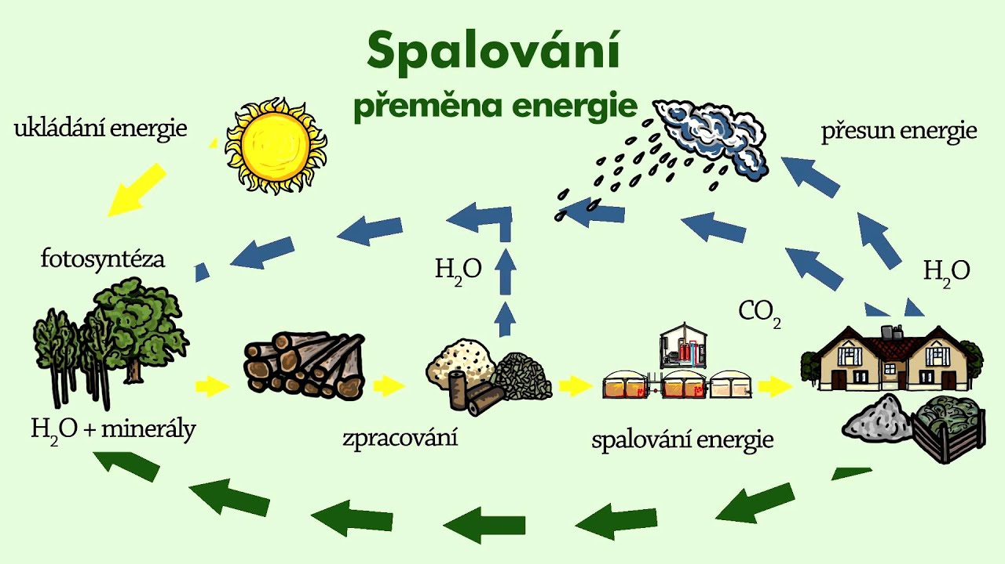
Biomasa
Souhrn látek z těla všech organismů, rostlin, bakterií, sinic, hub a živočichů
Obsahuje uhlík
Obnovitelný zdroj
Má původ ve slunečním záření a fotosyntéze
např. dřevo, štěpka, brikety, bioplyn, tekutá paliva

Slide 4
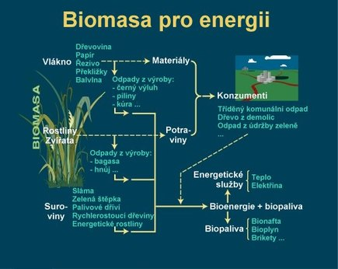

Slide 5
Dopady využívání ve světě
Pěstování řepky není pro přírodu a zvířata vhodné
Pro sběr biomas se spotřebuje tolik paliva, že vytvoření biopaliv už není moc bio
Globální oteplování

